Slide 1
ESCOLA POLITÉCNICA DA USP
DEPARTAMENTO DE ENGENHARIA
HIDRÁULICA E AMBIENTAL
PHD 5010 – FUNDAMENTOS DE QUÍMICA AQUÁTICA E QUALIDADE DA ÁGUA
Prof. Dr. Sidney Seckler Ferreira Filho

Slide 2
POLUIÇÃO E QUALIDADE DA ÁGUA
Introdução
Parâmetro: Cloro Residual Livre
Parâmetro: Cloro Residual Combinado
Parâmetro: Fluoretos
Comentários Finais

Slide 3
TRATAMENTO CONVENCIONAL DE ÁGUAS
DE ABASTECIMENTO
Coagulante
Alcalinizante
Agente oxidante
CAP
Agente oxidante
Polímero
Manancial
Coagulação
Floculação
Sedimentação
Polímero
Agente oxidante
Correção de pH
Fluoretação
Desinfecção
Filtração
Alcalinizante
Flúor
Agente oxidante
Água Final

Slide 4
APLICAÇÃO DO CLORO COMO AGENTE OXIDANTE E DESINFETANTE
    Oxidação de compostos inorgânicos em estado reduzido (Fe⁺², Mn⁺², Sulfetos, etc...)
    Desinfecção.
    Auxiliar no processo de coagulação e floculação
    Controle microbiológico das unidades componentes das ETA´s

Slide 5
APLICAÇÃO DO CLORO COMO AGENTE OXIDANTE E DESINFETANTE
    Oxidação de compostos inorgânicos em estado reduzido (Fe⁺², Mn⁺², Sulfetos, etc...)
    Desinfecção.
    Auxiliar no processo de coagulação e floculação
    Controle microbiológico das unidades componentes das ETA´s

Slide 6
APLICAÇÃO DO CLORO COMO AGENTE OXIDANTE E DESINFETANTE
    Oxidação de compostos inorgânicos em estado reduzido (Fe⁺², Mn⁺², Sulfetos, etc...)
    Desinfecção.
    Auxiliar no processo de coagulação e floculação
    Controle microbiológico das unidades componentes das ETA´s

Slide 7
APLICAÇÃO DO CLORO COMO AGENTE OXIDANTE E DESINFETANTE
    Oxidação de compostos inorgânicos em estado reduzido (Fe⁺², Mn⁺², Sulfetos, etc...)
    Desinfecção.
    Auxiliar no processo de coagulação e floculação
    Controle microbiológico das unidades componentes das ETA´s

Slide 8
TRATAMENTO CONVENCIONAL DE ÁGUAS
DE ABASTECIMENTO
Coagulante
Alcalinizante
Agente oxidante
CAP
Agente oxidante
Polímero
Manancial
Coagulação
Floculação
Sedimentação
Polímero
Agente oxidante
Correção de pH
Fluoretação
Desinfecção
Filtração
Alcalinizante
Flúor
Agente oxidante
Água Final

Slide 9
TRATAMENTO CONVENCIONAL DE ÁGUAS
DE ABASTECIMENTO
Estação de tratamento de água do Rio Grande

Slide 10
TRATAMENTO CONVENCIONAL DE ÁGUAS
DE ABASTECIMENTO
Estação de tratamento de água do Rio Grande

Slide 11
SISTEMAS PÚBLICOS DE ABASTECIMENTO DE ÁGUA
Proteção da qualidade da água tratada !!
Manutenção de concentrações de agentes desinfetantes no sistema de distribuição de água !!

Slide 12
PROCESSO DE TRATAMENTO DE ESGOTOS POR LODOS ATIVADOS
Gradeamento
Caixas de areia
Decantadores primários
Tanques de aeração
Decantadores secundáriuos
Adensamento
Desinfecção
Digestão
Corpo receptor
Desidrataçao

Slide 13
VALORES TÍPICOS DE CONCENTRAÇÃO DE MICRORGANISMOS INDICADORES E PATOGÊNICOS NO ESGOTO BRUTO
Organismo | Mínimo (NMP/100 ml) | Máximo (NMP/100 ml)
Coliformes totais | 1.000.000 | -------
Coliformes fecais | 340.000 | 49.000.000
Estreptococos fecais | 64.000 | 4.500.000
Virus | 0,5 | 10.000
Cryptosporidium | 85 | 1.370
Giardia | 80 | 320

Slide 14
VALORES TÍPICOS DE CONCENTRAÇÃO DE MICRORGANISMOS NO ESGOTO TRATADO ANTES DA DESINFECÇÃO
Organismo | Mínimo (NMP/100 ml) | Máximo (NMP/100 ml)
Coliformes totais | 45.000 | 2.020.000
Coliformes fecais | 11.000 | 1.580.000
Estreptococos fecais | 2.000 | 146.000
Virus | 0,05 | 1.000
Salmonella sp. | 12 | 570

Slide 15
REDUÇÕES TÍPICAS DE MICRORGANISMOS PELO PROCESSO DE TRATAMENTO DE ESGOTOS CONVENCIONAL
Organismo | Tratamento primário (%) | Tratamento secundário (%)
Coliformes totais | < 10 | 90-99
Coliformes fecais | 35 | 90-99
Shigella ssp. | 15 | 91-99
Salmonella ssp. | 15 | 96-99
Virus | < 10 | 76-99
Entamoeba histolystica | 10-50 | 90

Slide 16
CONCENTRAÇÃO TÍPICA DE MICRORGANISMOS INDICADORES APÓS AS ETAPAS DE TRATAMENTO DE ESGOTOS CONVENCIONAL
Esgoto | Coliformes totais (NMP/100 ml) | Coliformes fecais (NMP/100 ml)
Bruto | 10⁷ - 10⁸ | 10⁶ - 10⁷
Primário | 10⁷ - 10⁸ | 10⁶ - 10⁷
Secundário | 10⁵ - 10⁶ | 10⁴ -10⁵
Secundário filtrado | 10⁴ -10⁵ | 10³ - 10⁵
Secundário nitrificado | 10⁴ - 10⁵ | 10³ - 10⁵
Secundário nitrificado e filtrado | 10⁴ - 10⁵ | 10³ – 10⁵

Slide 17
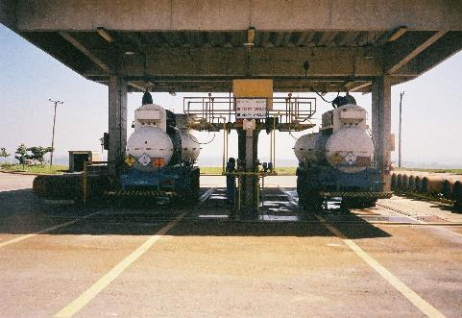
DESINFECÇÃO
Definição: O propósito do processo de desinfecção é eliminar, de modo econômico, os microrganismos patogênicos presentes na fase líquida.

Slide 18

ESTERILIZAÇÃO
Definição: Processo de destruição de todas as formas de vida microscópica

Slide 19
AGENTES DESINFETANTES
Agentes físicos
Temperatura
Radiação
Filtração
Agentes químicos
Fenóis
Álcoois
Halogênios
Metais pesados
Ácidos e bases

Slide 20
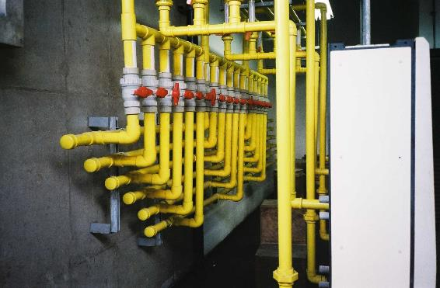
PRINCIPAIS AGENTES DESINFETANTES UTILIZADOS NO TRATAMENTO DE ÁGUA
Cloro (Cloro gasoso, Hipoclorito de Sódio e Hipoclorito de cálcio)
Cloraminas
Dióxido de cloro
Ozônio
Radiação Ultra-Violeta

Slide 21
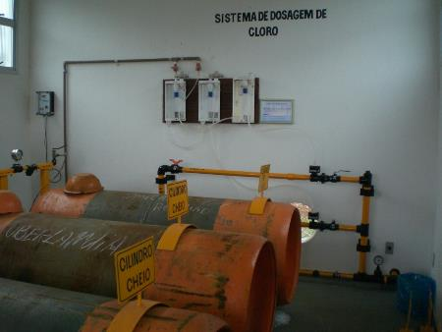
COMPORTAMENTO QUÍMICO DO CLORO EM MEIO AQUOSO
Cloro liquefeito (Líquido – Gás)
Hipoclorito de sódio (Solução líquida)
Hipoclorito de cálcio (Sólido)

Slide 22
COMPORTAMENTO QUÍMICO DO CLORO EM MEIO AQUOSO
Cilindros de 45 kg (Retirada de gás)
Cilindros de 90 kg (Retirada de gás)
Cilindros de 900 kg (Gás ou Líquido)
Carretas de 18 toneladas a 20 toneladas (Líquido)
Tanque estacionário de 50 toneladas
* Observação: Retirada de cloro gasoso é limitado a 1% de sua capacidade mássica por hora

Slide 23
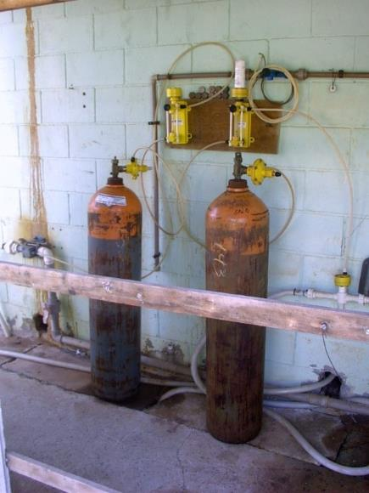
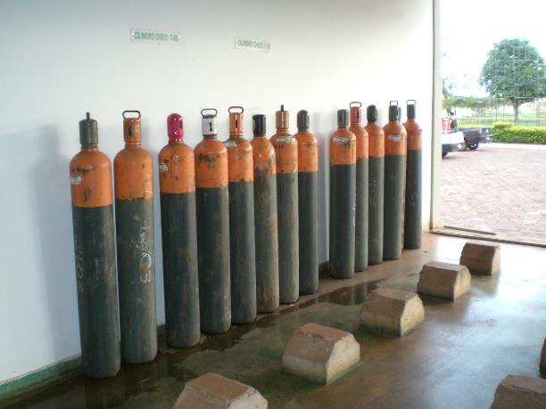
FORNECIMENTO DO CLORO NA FORMA DE
CILINDROS DE 90 KG

Slide 24
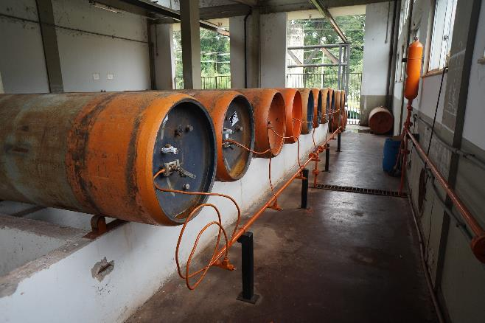
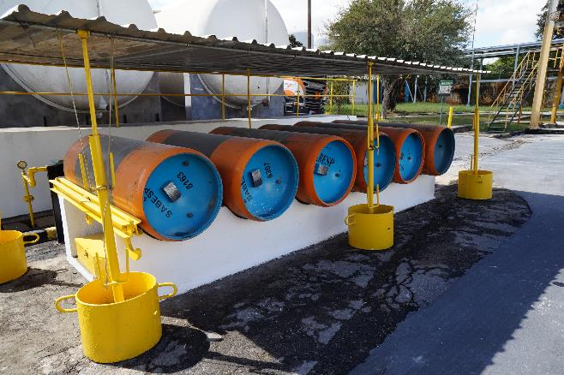
FORNECIMENTO DO CLORO NA FORMA DE
CILINDROS DE 900 KG

Slide 25
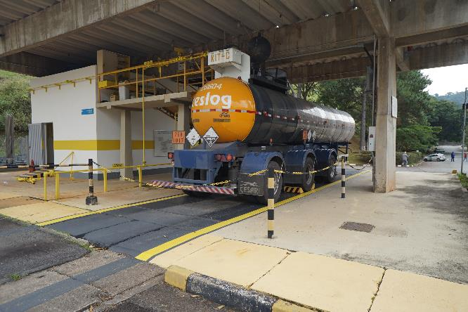
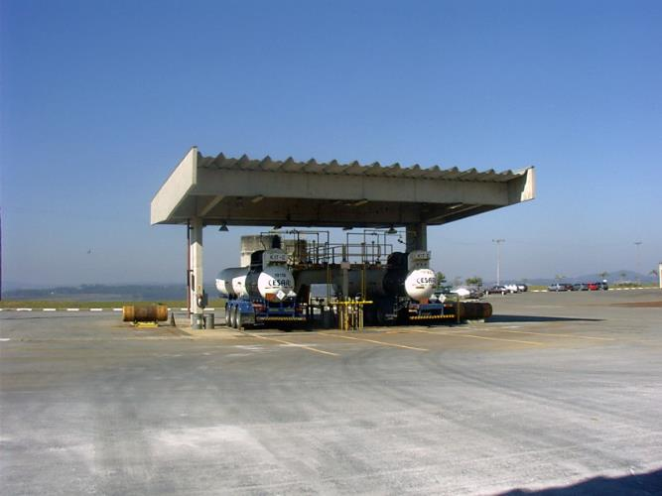
FORNECIMENTO DO CLORO NA FORMA DE CAMINHÃO TANQUE DE 18 TON

Slide 26
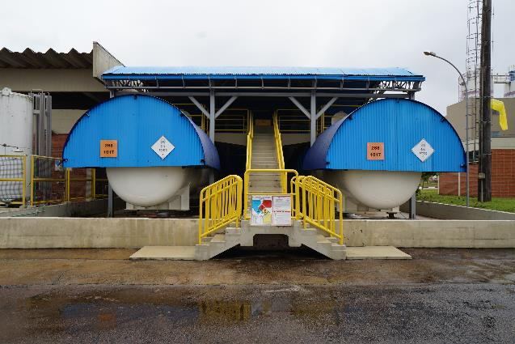
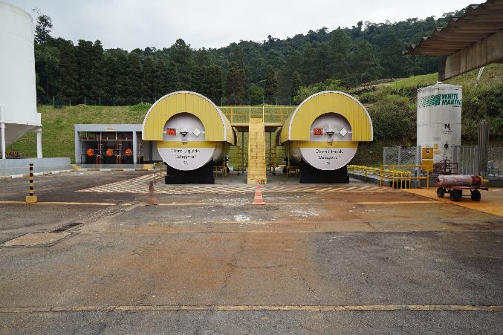
FORNECIMENTO DO CLORO NA FORMA DE TANQUES ESTACIONÁRIOS DE 50 TON

Slide 27

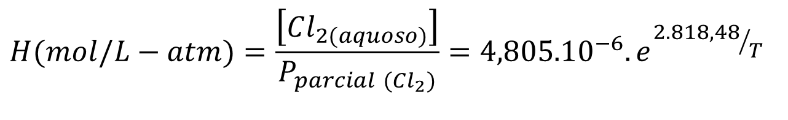
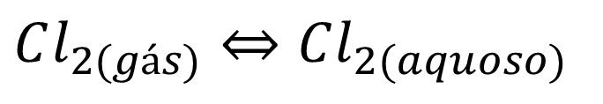
COMPORTAMENTO QUÍMICO DO CLORO EM MEIO AQUOSO
Cloro Gasoso
$$Cl_{2(gás)}⇔Cl_{2(aquoso)}$$
$$H(mol/L−atm)=\frac{\left[Cl_{2(aquoso)}\right]}{P_{parcial (Cl_{2})}}=4,805.10^{−6}.e^{{2.818,48}/T}$$

Slide 28

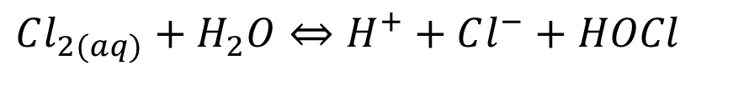
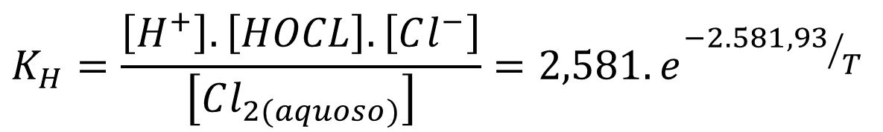
COMPORTAMENTO QUÍMICO DO CLORO EM MEIO AQUOSO
Cloro Gasoso
$$Cl_{2(aq)}+H_{2}O⇔H^{+}+Cl^{−}+HOCl$$
$$K_{H}=\frac{\left[H^{+}\right].\left[HOCL\right].\left[Cl^{−}\right]}{\left[Cl_{2(aquoso)}\right]}=2,581.e^{{−2.581,93}/T}$$

Slide 29
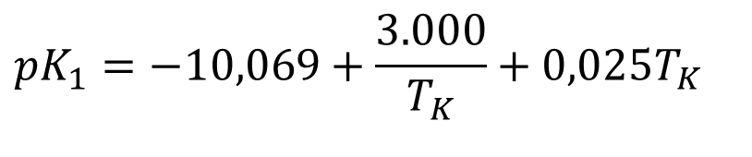

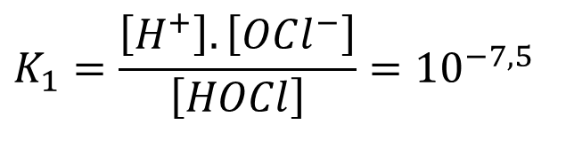
COMPORTAMENTO QUÍMICO DO CLORO EM MEIO AQUOSO
$$HOCl⇔H^{+}+OCl^{−}$$
$$K_{1}=\frac{\left[H^{+}\right].\left[OCl^{−}\right]}{\left[HOCl\right]}=10^{−7,5}$$
$$pK_{1}=−10,069+\frac{3.000}{T_{K}}+0,025T_{K}$$

Slide 30
COMPORTAMENTO QUÍMICO DO CLORO EM MEIO AQUOSO
Cloro liquefeito (Líquido – Gás)
Hipoclorito de sódio (Solução líquida)
Hipoclorito de cálcio (Sólido)

Slide 31
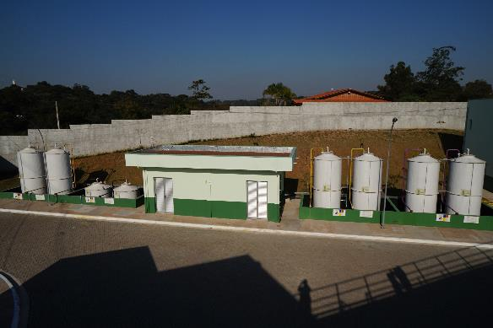
COMPORTAMENTO QUÍMICO DO CLORO EM MEIO AQUOSO
Produto adquirido na forma líquida
Pureza: 10% a 16%
Massa Específica: 1.220 kg/m³
pH da solução igual a 12

Slide 32
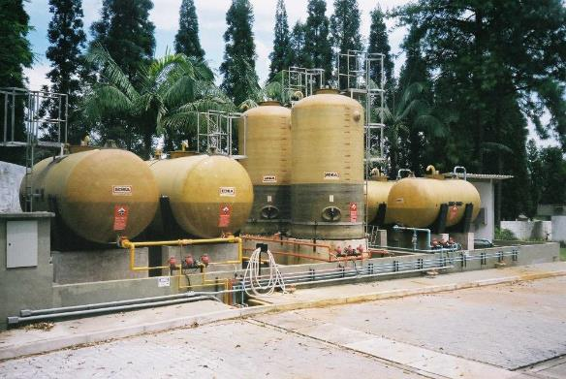
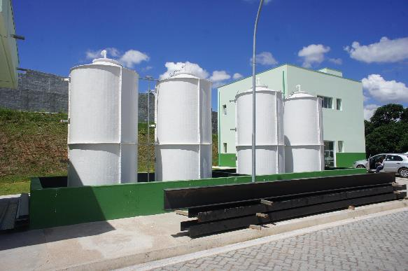
COMPORTAMENTO QUÍMICO DO CLORO EM MEIO AQUOSO
$$2NaOH+{Cl}_{2} ⟶NaOCl+NaCl+H_{2}O+calor$$

Slide 33
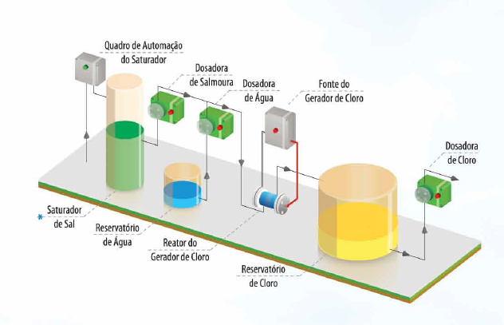
APLICAÇÃO DO CLORO EM ETAS
HIPOCLORITO DE SÓDIO GERADO “IN LOCO”
$$NaCl+H_{2}O+energia ⟶NaOCl+ H_{2}$$

Slide 34
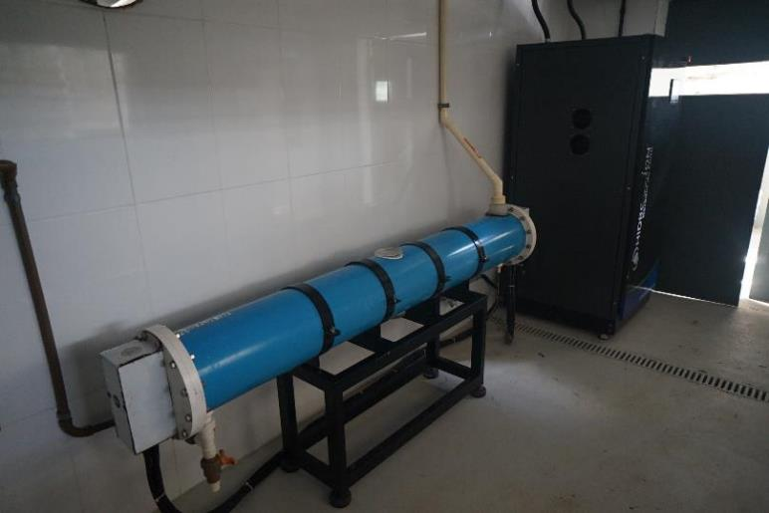
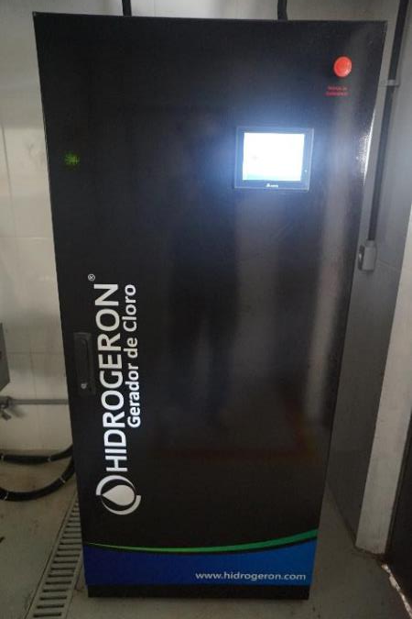
APLICAÇÃO DO CLORO EM ETAS
HIPOCLORITO DE SÓDIO GERADO “IN LOCO”

Slide 35
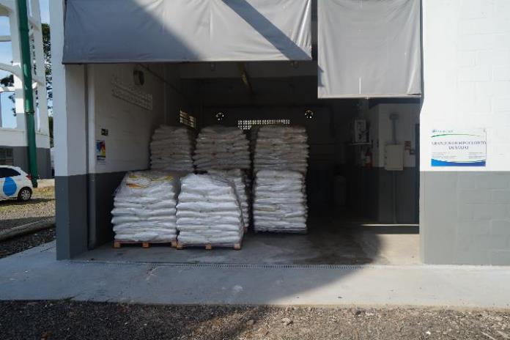
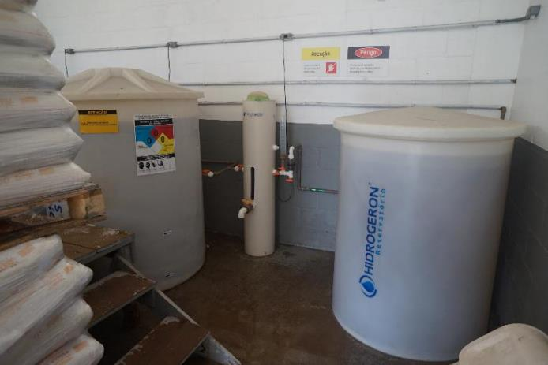
APLICAÇÃO DO CLORO EM ETA’S
HIPOCLORITO DE SÓDIO GERADO “IN LOCO”

Slide 36
APLICAÇÃO DO CLORO EM ETA’S
HIPOCLORITO DE SÓDIO GERADO “IN LOCO”
Concentração de cloro: 0,5% a 0,8% (como Cl₂)
Consumo de sal: 3,0 a 4,0 kg NaCl por kg Cl₂ produzido
Consumo de energia:0,9 a 1,0 kWh por kg Cl₂ produzido

Slide 37
COMPORTAMENTO QUÍMICO DO CLORO EM MEIO AQUOSO
Cloro liquefeito (Líquido – Gás)
Hipoclorito de sódio (Solução líquida)
Hipoclorito de cálcio (Sólido)

Slide 38
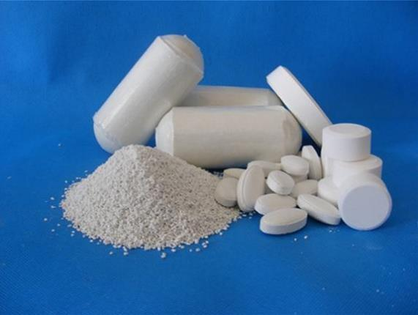
COMPORTAMENTO QUÍMICO DO CLORO EM MEIO AQUOSO
Produto adquirido na forma sólida
Pureza: 60% a 65%
Massa específica aparente: 1.900 kg/m³
Solubilidade: 40 g/L

Slide 39
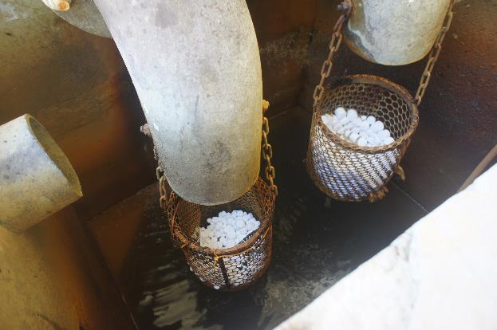
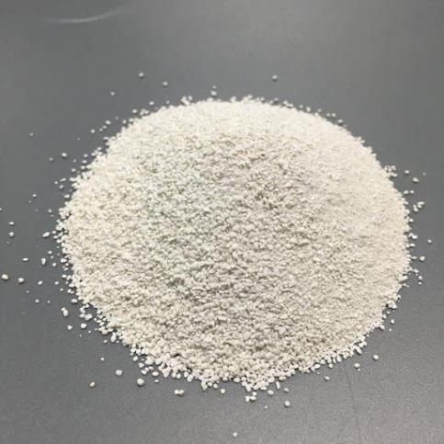
COMPORTAMENTO QUÍMICO DO CLORO EM MEIO AQUOSO
$$2Ca{\left(OH\right)}_{2}+{2Cl}_{2} ⟶Ca{\left(OCl\right)}_{2}+Ca{Cl}_{2}+{2H}_{2}O$$

Slide 40
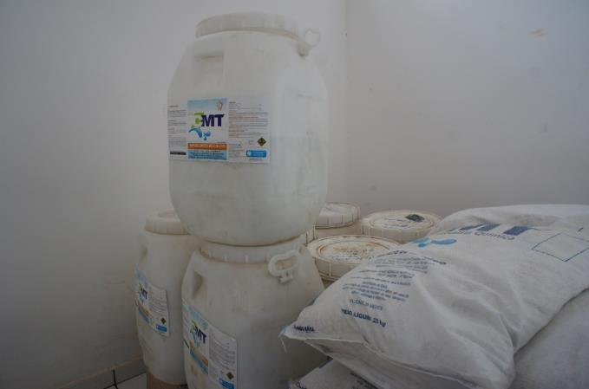
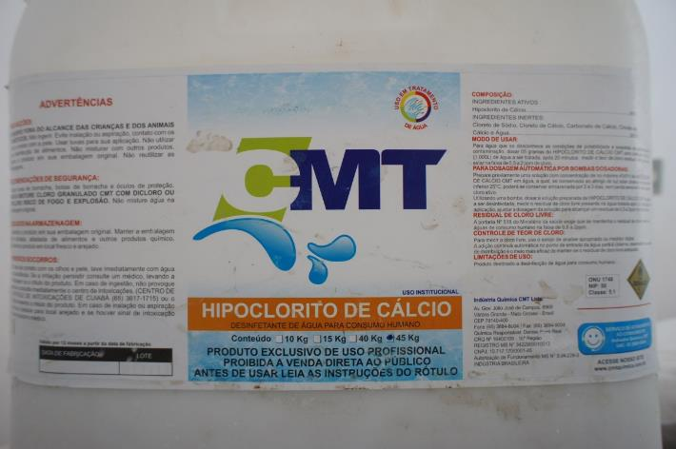
COMPORTAMENTO QUÍMICO DO CLORO EM MEIO AQUOSO

Slide 41
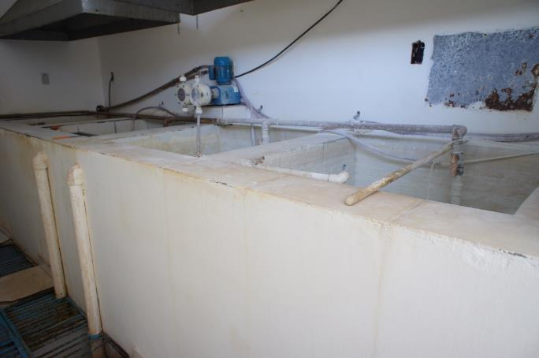
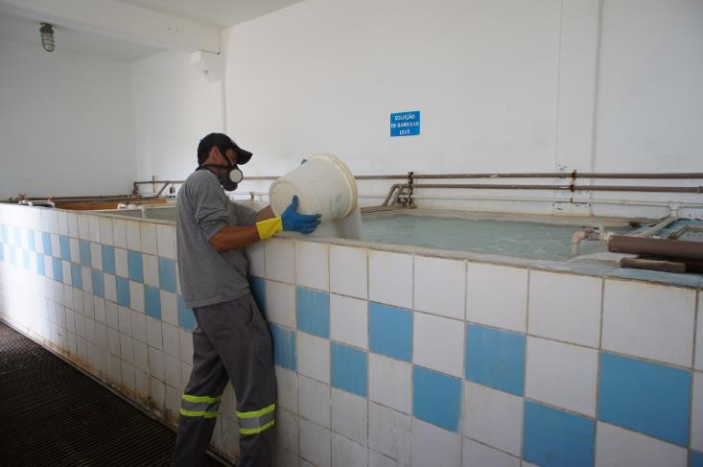
COMPORTAMENTO QUÍMICO DO CLORO EM MEIO AQUOSO

Slide 42
COMPORTAMENTO QUÍMICO DO CLORO EM MEIO AQUOSO
Hipoclorito de Sódio
$$NaOCl+H_{2}O⇔HOCl+Na^{+}+OH^{−}$$
Hipoclorito de Cálcio
$$Ca(OCl)_{2}+2H_{2}O⇔2HOCl+Ca^{+2}+2OH^{−}$$

Slide 43
COMPORTAMENTO QUÍMICO DO CLORO EM MEIO AQUOSO
$$HOCl⇔H^{+}+OCl^{−}$$
$$K_{1}=\frac{\left[H^{+}\right].\left[OCl^{−}\right]}{\left[HOCl\right]}=10^{−7,5}$$
$$pK_{1}=−10,069+\frac{3.000}{T_{K}}+0,025T_{K}$$

Slide 44
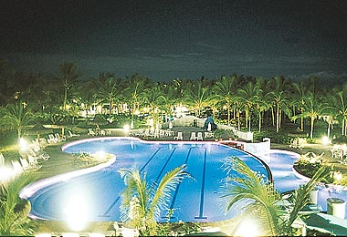
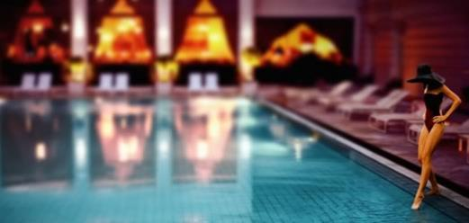
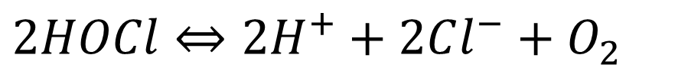
CLORO E SUAS REAÇÕES
DEMANDA DE CLORO
Reações com a luz ultra-violeta
$$2HOCl⇔2H^{+}+2Cl^{−}+O_{2}$$

Slide 45
CLORO E SUAS REAÇÕES
DEMANDA DE CLORO
Reações com compostos inorgânicos (Fe⁺², Mn⁺², S⁻², NO₂⁻)
$$2Fe^{+2}+HOCl+2H_{2}O⇔2Fe(OH)_{3(s)}+Cl^{−}+5H^{+}$$
$$Mn^{+2}+HOCl+H_{2}O⇔MnO_{2(s)}+Cl^{−}+3H^{+}$$

Slide 46
CLORO E SUAS REAÇÕES
DEMANDA DE CLORO
Reações com compostos inorgânicos (Fe⁺², Mn⁺², S⁻², NO₂⁻)
$$2Fe^{+2}+HOCl+2H_{2}O⇔2Fe(OH)_{3(s)}+Cl^{−}+5H^{+}$$
$$Mn^{+2}+HOCl+H_{2}O⇔MnO_{2(s)}+Cl^{−}+3H^{+}$$

Slide 47
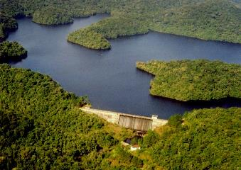
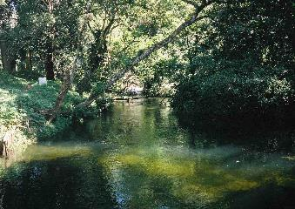
CLORO E SUAS REAÇÕES
DEMANDA DE CLORO
Reações com compostos orgânicos
Reações com compostos fenólicos
Reações com substâncias húmicas

Slide 48
CLORO E SUAS REAÇÕES
DEMANDA DE CLORO
Reações com compostos orgânicos
Reações com compostos fenólicos
Reações com substâncias húmicas

Slide 49
CLORO E SUAS REAÇÕES
DEMANDA DE CLORO
Reações com nitrogênio amoniacal
$$NH_{4}^{+}+HOCl⇔NH_{2}Cl+H_{2}O+H^{+}$$
Nitrogênio amoniacal
Monocloramina
Cloro aplicado

Slide 50
CLORO E SUAS REAÇÕES
DEMANDA DE CLORO
Reações com nitrogênio amoniacal
$$NH_{4}^{+}+HOCl⇔NH_{2}Cl+H_{2}O+H^{+}$$
Nitrogênio amoniacal
Monocloramina
Cloro aplicado

Slide 51
CLORO E SUAS REAÇÕES
DEMANDA DE CLORO
Reações com nitrogênio amoniacal
$$NH_{4}^{+}+HOCl⇔NH_{2}Cl+H_{2}O+H^{+}$$
Nitrogênio amoniacal
Monocloramina
Cloro aplicado

Slide 52
CLORO E SUAS REAÇÕES
DEMANDA DE CLORO
Zona A
Zona B
Zona C
Cl₂/NH₃-N: 1,0
Cl₂/NH₃-N: 1,5
2
4
6
8
10
12
Cl₂/NH₃-N (Base Mássica)
$$NH_{4}^{+}+HOCl⇔NH_{2}Cl+H_{2}O+H^{+}$$

Slide 53
CLORO E SUAS REAÇÕES
DEMANDA DE CLORO
Reações com nitrogênio amoniacal
$$NH_{2}Cl+HOCl⇔NHCl_{2}+H_{2}O$$
Nitrogênio amoniacal
Monocloramina
Dicloramina
Cloro aplicado

Slide 54
CLORO E SUAS REAÇÕES
DEMANDA DE CLORO
Zona A
Zona B
Zona C
Cl₂/NH₃-N: 1,0
Cl₂/NH₃-N: 1,5
2
4
6
8
10
12
Cl₂/NH₃-N (Base Mássica)
$$NH_{2}Cl+HOCl⇔NHCl_{2}+H_{2}O$$

Slide 55
CLORO E SUAS REAÇÕES
DEMANDA DE CLORO
Reações com nitrogênio amoniacal
$$2NH_{4}^{+}+3HOCl⇔N_{2}+5H^{+}+3Cl^{−}+3H_{2}O$$
$$NH_{4}^{+}+4HOCl⇔NO_{3}^{−}+6H^{+}+4Cl^{−}+H_{2}O$$
Cloração ao “break-point”

Slide 56
CLORO E SUAS REAÇÕES
DEMANDA DE CLORO
Reações com nitrogênio amoniacal
$$2NH_{4}^{+}+3HOCl⇔N_{2}+5H^{+}+3Cl^{−}+3H_{2}O$$
$$NH_{4}^{+}+4HOCl⇔NO_{3}^{−}+6H^{+}+4Cl^{−}+H_{2}O$$
Cloração ao “break-point”

Slide 57
CLORO E SUAS REAÇÕES
DEMANDA DE CLORO
Zona A
Zona B
Zona C
Cl₂/NH₃-N: 1,0
Cl₂/NH₃-N: 1,5
2
4
6
8
10
12
Cl₂/NH₃-N (Base Mássica)
$$2NH_{4}^{+}+3HOCl⇔N_{2}+5H^{+}+3Cl^{−}+3H_{2}O$$

Slide 58
CLORAÇÃO AO “BREAK-POINT” pH IGUAL A 8,5

Slide 59
CLORAÇÃO AO “BREAK-POINT” pH IGUAL A 7,5

Slide 60
CLORAÇÃO AO “BREAK-POINT” pH IGUAL A 6,0

Slide 61
CLORAÇÃO AO “BREAK-POINT”
FORMAÇÃO DE MONOCLORAMINA

Slide 62
CLORAÇÃO AO “BREAK-POINT”
FORMAÇÃO DE DICLORAMINA

Slide 63
DIAGRAMA DE FORMAÇÃO DE ESPÉCIES CLORAMINADAS EM FUNÇÃO DO pH
Tricloramina
Cloro Combinado Total (%)
Monocloramina
Dicloramina
3
5
7
9
pH

Slide 64
CARACTERÍSTICAS FISICO-QUÍMICAS DA ÁGUA: CLORO
Modelação matemática das reações do cloro livre e nitrogênio amoniacal
https://usepaord.shinyapps.io/Breakpoint-Curve/

Slide 65
CLORO E SUAS REAÇÕES
DEMANDA DE CLORO
Água Bruta: Sistema Rio Claro
COT Água Bruta: 5,73 mg/L

Slide 66
CARACTERÍSTICAS FISICO-QUÍMICAS DA ÁGUA: CLORO
O cloro não se comporta como um elemento conservativo na fase líquida !!
Desta forma, as suas concentrações tendem a variar com o tempo !!

Slide 67
CARACTERÍSTICAS FISICO-QUÍMICAS DA ÁGUA: CLORO
O cloro não se comporta como um elemento conservativo na fase líquida !!
Desta forma, as suas concentrações tendem a variar com o tempo !!

Slide 68

CLORO E SUAS REAÇÕES
DEMANDA DE CLORO
Cloro Residual Livre
$$CRL=\left[HOCl\right]+\left[OCl^{−}\right]$$
Cloro Residual Combinado
$$CRC=\left[NH_{2}Cl\right]+\left[NHCl_{2}\right]+\left[NCl_{3}\right]$$

Slide 69
CLORO E SUAS REAÇÕES
DEMANDA DE CLORO
Cloro Residual Livre
$$CRL=\left[HOCl\right]+\left[OCl^{−}\right]$$
Cloro Residual Combinado
$$CRC=\left[NH_{2}Cl\right]+\left[NHCl_{2}\right]+\left[NCl_{3}\right]$$

Slide 70
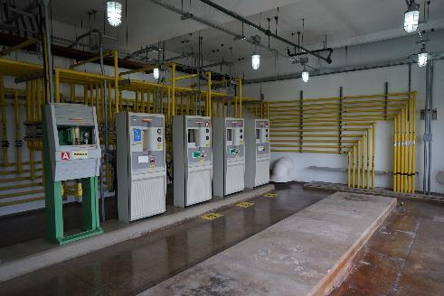
CLORO E SUAS REAÇÕES
DEMANDA DE CLORO
Cloro Residual Total
$$CRT=CRL+CRC$$

Slide 71
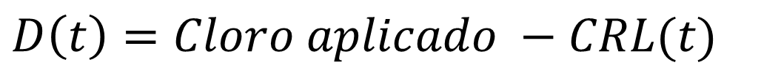
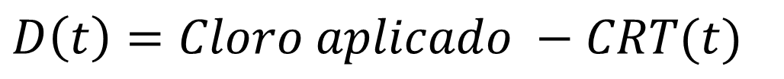
CLORO E SUAS REAÇÕES
DEMANDA DE CLORO
Demanda de Cloro
$$D\left(t\right)=Cloro aplicado −CRL(t)$$
$$D\left(t\right)=Cloro aplicado −CRT(t)$$

Slide 72
CLORO E SUAS REAÇÕES
DEMANDA DE CLORO
Demanda de Cloro
$$D\left(t\right)=Cloro aplicado −CRL(t)$$
$$D\left(t\right)=Cloro aplicado −CRT(t)$$

Slide 73


CARACTERÍSTICAS FISICO-QUÍMICAS DA ÁGUA: CLORO
$$Cl_{2}+2e^{−}→2Cl^{−}$$
$$HOCl+H^{+}+2e^{−}→Cl^{−}+H_{2}O$$
$$OCl^{−}+2H^{+}+2e^{−}→Cl^{−}+H_{2}O$$

Slide 74
CARACTERÍSTICAS FISICO-QUÍMICAS DA ÁGUA: CLORO
$$Cl_{2}+2e^{−}→2Cl^{−}$$
$$HOCl+H^{+}+2e^{−}→Cl^{−}+H_{2}O$$
$$OCl^{−}+2H^{+}+2e^{−}→Cl^{−}+H_{2}O$$
1 mol de HOCL
1 mol de Cl₂

Slide 75
CARACTERÍSTICAS FISICO-QUÍMICAS DA ÁGUA: CLORO
$$Cl_{2}+2e^{−}→2Cl^{−}$$
$$HOCl+H^{+}+2e^{−}→Cl^{−}+H_{2}O$$
$$OCl^{−}+2H^{+}+2e^{−}→Cl^{−}+H_{2}O$$
1 mol de OCL⁻
1 mol de Cl₂

Slide 76
CARACTERÍSTICAS FISICO-QUÍMICAS DA ÁGUA: CLORO
$$Cl_{2}+2e^{−}→2Cl^{−}$$
$$NH_{2}Cl+2H^{+}+2e^{−}→Cl^{−}+NH_{4}^{+}$$
$$NHCl_{2}+3H^{+}+4e^{−}→2Cl^{−}+NH_{4}^{+}$$
1 mol de NH₂CL
1 mol de Cl₂

Slide 77
CARACTERÍSTICAS FISICO-QUÍMICAS DA ÁGUA: CLORO
$$Cl_{2}+2e^{−}→2Cl^{−}$$
$$NH_{2}Cl+2H^{+}+2e^{−}→Cl^{−}+NH_{4}^{+}$$
$$NHCl_{2}+3H^{+}+4e^{−}→2Cl^{−}+NH_{4}^{+}$$
1 mol de NHCL₂
2 moles de Cl₂

Slide 78
CARACTERÍSTICAS FISICO-QUÍMICAS DA ÁGUA: CLORO
1 mol de HOCL
1 mol de Cl₂
1 mol de OCL⁻
1 mol de Cl₂
1 mol de NH₂CL
1 mol de Cl₂
1 mol de NHCL₂
2 moles de Cl₂
Conclusão: Todas as dosagens de cloro da forma de cloro residual livre e combinado são expressas como mg Cl₂/L !!!

Slide 79
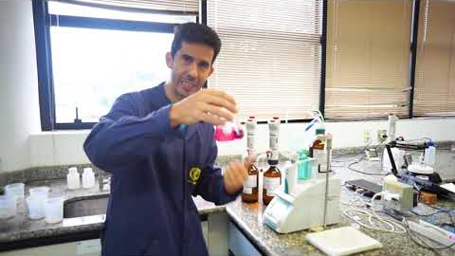
CARACTERÍSTICAS FISICO-QUÍMICAS DA ÁGUA: CLORO

Slide 80
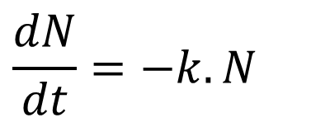
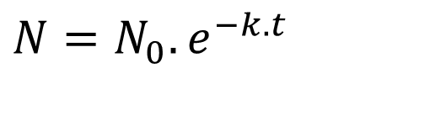
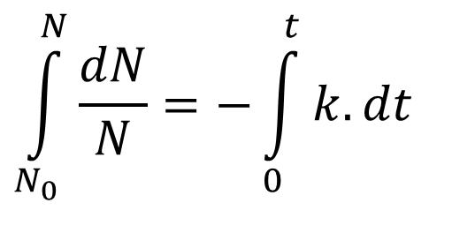
CINÉTICA DO PROCESSO DE DESINFECÇÃO
$$\frac{dN}{dt}=−k.N$$
Lei de Chick (1908)
$$\int_{N_{0}}^{N}{\frac{dN}{N}=−}\int_{0}^{t}{k.dt}$$
$$N=N_{0}.e^{−k.t}$$

Slide 81

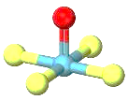

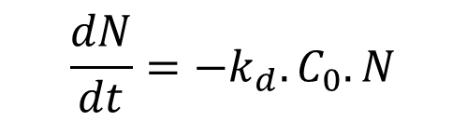
CINÉTICA DO PROCESSO DE DESINFECÇÃO
$$\frac{dN}{dt}=−k_{d}.C_{0}.N$$

Slide 82
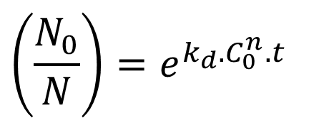
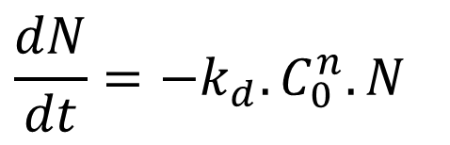
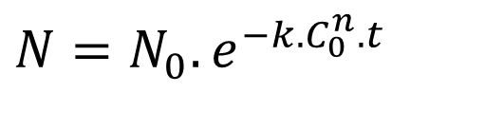
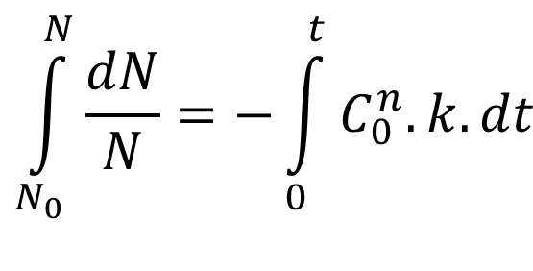
CINÉTICA DO PROCESSO DE DESINFECÇÃO
$$\frac{dN}{dt}=−k_{d}.C_{0}^{n}.N$$
Lei de Chick-Watson (1908)
$$\int_{N_{0}}^{N}{\frac{dN}{N}=−}\int_{0}^{t}{C_{0}^{n}.k.dt}$$
$$N=N_{0}.e^{−k.C_{0}^{n}.t}$$
$$\left(\frac{N_{0}}{N}\right)=e^{k_{d}.C_{0}^{n}.t}$$

Slide 83

CINÉTICA DO PROCESSO DE DESINFECÇÃO
Lei de Chick-Watson (1908)
N representa a concentração de microrganismos indicadores ou patogênicos
$$\frac{dN}{dt}=−k_{d}.C_{0}^{n}.N$$
C₀ representa a concentração de agente oxidante, podendo este ser cloro, dióxido de cloro, ozônio, etc...

Slide 84

CINÉTICA DO PROCESSO DE DESINFECÇÃO
Lei de Chick-Watson (1908)
N representa a concentração de microrganismos indicadores ou patogênicos
$$\frac{dN}{dt}=−k_{d}.C_{0}^{n}.N$$
C₀ representa a concentração de agente oxidante, podendo este ser cloro, dióxido de cloro, ozônio, etc...

Slide 85

CINÉTICA DO PROCESSO DE DESINFECÇÃO
Lei de Chick-Watson (1908)
n está associado a ordem de reação relativa a concentração do agente oxidante.
$$\frac{dN}{dt}=−k_{d}.C_{0}^{n}.N$$
k_{d} é a constante reação, sendo esta função do microrganismo indicador, tipo do agente oxidante empregado, temperatura e pH

Slide 86
CINÉTICA DO PROCESSO DE DESINFECÇÃO
Lei de Chick-Watson (1908)
n está associado a ordem de reação relativa a concentração do agente oxidante.
$$\frac{dN}{dt}=−k_{d}.C_{0}^{n}.N$$
k_{d} é a constante reação, sendo esta função do microrganismo indicador, tipo do agente oxidante empregado, temperatura e pH

Slide 87



CINÉTICA DO PROCESSO DE DESINFECÇÃO
$$\left(\frac{N}{N_{0}}\right)=e^{−k_{d}.C_{0}.t}$$
Reator em batelada !!!
$$\left(\frac{N}{N_{0}}\right)=e^{−k_{d}.C_{0}.θ}$$
Reator pistonado ideal !!!
$$\left(\frac{N}{N_{0}}\right)=\frac{1}{1+k_{d}.θ.C_{0}}$$
Reator de mistura completa !!!

Slide 88


CINÉTICA DO PROCESSO DE DESINFECÇÃO
$$\frac{dN}{dt}=−k_{h}.m.N.t^{m−1}C_{0}^{n}$$
Curva B
Reta A
Log(N₀/N)
$$\frac{dN}{dt}=−k_{d}.C_{0}.N$$
Curva C
Tempo

Slide 89




CINÉTICA DO PROCESSO DE DESINFECÇÃO
$$\frac{dN}{dt}=−k_{h}.m.N.t^{m−1}C_{0}^{n}$$
Reta A
Curva B
Log(N₀/N)
Para m igual a 1
$$\frac{dN}{dt}=−k_{d}.C_{0}.N$$
Curva C
Tempo
$$\int_{N_{0}}^{N}{\frac{dN}{N}=−\int_{0}^{t}{k_{d}.C_{0}^{n}.dt}}$$
$$N=N_{0}.e^{−k_{d}.C_{0}^{n}.t}$$
$$\frac{dN}{dt}=−k_{d}.C_{0}^{n}.N$$

Slide 90



CINÉTICA DO PROCESSO DE DESINFECÇÃO
$$N=N_{0}.e^{−k_{d}.C_{0}^{n}.t}$$
Reta A
Curva B
Log(N₀/N)
$$\frac{dN}{dt}=−k_{d}.C_{0}.N$$
Curva C
$$ln\left(\frac{N_{0}}{N}\right)=k_{d}.C_{0}^{n}.t$$
Tempo
$$log\left(\frac{N_{0}}{N}\right)=\frac{k_{d}}{2,303}.C_{0}^{n}.t={k_{d}^{′}.C}_{0}^{n}.t$$

Slide 91
CARACTERÍSTICAS FISICO-QUÍMICAS DA ÁGUA: CLORO
A eficiência do processo de desinfecção é função do tempo de contato!!
A eficiência do processo de desinfecção é função da concentração residual do agente desinfetante !!

Slide 92
CARACTERÍSTICAS FISICO-QUÍMICAS DA ÁGUA: CLORO
A eficiência do processo de desinfecção é função do tempo de contato!!
A eficiência do processo de desinfecção é função da concentração residual do agente desinfetante !!

Slide 93


CARACTERÍSTICAS FISICO-QUÍMICAS DA ÁGUA: CLORO
As ETAs e ETEs são dotadas de tanques de contato !!

Slide 94
TRATAMENTO CONVENCIONAL DE ÁGUAS
DE ABASTECIMENTO
Coagulante
Alcalinizante
Agente oxidante
CAP
Agente oxidante
Polímero
Manancial
Coagulação
Floculação
Sedimentação
Polímero
Agente oxidante
Correção de pH
Fluoretação
Desinfecção
Filtração
Alcalinizante
Flúor
Agente oxidante
Água Final

Slide 95
CARACTERÍSTICAS FISICO-QUÍMICAS DA ÁGUA: FLUORETOS
Objetivo: O propósito do processo de fluoretação é garantir uma concentração mínima e máxima de íon fluoreto em águas de abastecimento a fim de que seja possível a manutenção da saúde dental da população

Slide 96
CARACTERÍSTICAS FISICO-QUÍMICAS DA ÁGUA: FLUORETOS
Benefícios: Para cada $1,0 gasto em processos de fluoretação, são economizados potencialmente $80,0 em custos odontológicos (AWWA, 1999) !!

Slide 97
CONCENTRAÇÕES DE FLUORETO RECOMENDÁVEIS EM ÁGUAS DE ABASTECIMENTO

Slide 98


FLUORETOS EM ÁGUAS DE ABASTECIMENTO
Excesso de íons fluoretos pode causar fluorose dental !!!

Slide 99
IMPORTÂNCIA NA ENGENHARIA SANITÁRIA E AMBIENTAL
Padrão de potabilidade: 1,5 mg/L
Padrão de potabilidade: 2,0 mg/L (USEPA)
Importante como prática de saúde pública para combate a cárie dentária em crianças e recém nascidos
Em excesso, pode ocasionar fluorose dental

Slide 100

IMPORTÂNCIA NA ENGENHARIA SANITÁRIA E AMBIENTAL
Mananciais superficiais normalmente apresentam concentrações de fluoretos em torno de 0,1 mg/L

Slide 101


IMPORTÂNCIA NA ENGENHARIA SANITÁRIA E AMBIENTAL
Mananciais subterrâneos podem apresentar concentrações elevadas de fluoretos

Slide 102

CONCENTRAÇÕES DE FLUORETO EM ÁGUAS SUBTERRÂNEAS DO ESTADO DE SÃO PAULO

Slide 103

CARACTERÍSTICAS FISICO-QUÍMICAS DA ÁGUA: FLUORETOS

Slide 104
Muito Obrigado !!!

